Slide 1
AUTOMATIZACIÓN 1 BROADCASTING Y OPERACIONES BÁSICAS Yomin Jaramillo M.

Slide 2
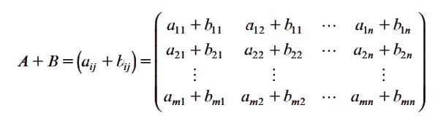
OPERACIONES BÁSICAS
SUMA DE MATRICES
Hasta ahora sabemos que la condición para sumar dos matrices es que ambas sean del mismo tamaño, dando lugar así al cumplimiento de :

Slide 3

OPERACIONES BÁSICAS
UNA MATRIZ Y UN ESCALAR
Adicionalmente sabemos que la suma o multiplicación de una matriz y un escalar, esta definida, dependiendo la operación por:

Slide 4
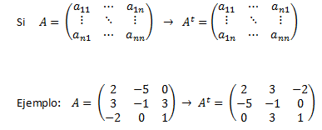
OPERACIONES BÁSICAS
TRANSPUESTA DE UNA MATRIZ
La transpuesta de una matriz se obtiene al intercambiar las filas por las columnas de la matriz original. En otras palabras, si A tiene m filas y n columnas, la transpuesta de A (A.T) tendrá n filas y m columnas.

Slide 5
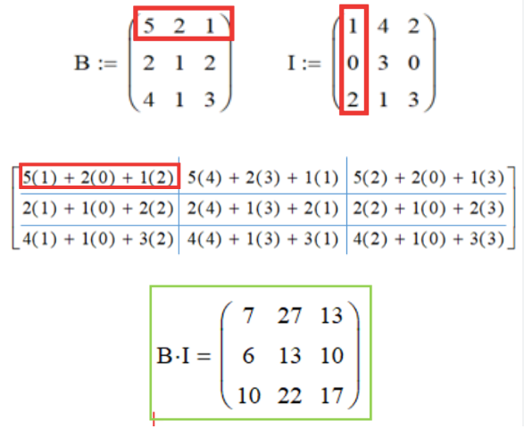
OPERACIONES BÁSICAS
PRODUCTO PUNTO-PRODUCTO INTERNO
El producto escalar de dos matrices estará definido si el número de columnas en la primera matriz es igual al número de renglones en la segunda matriz. Si el producto está definido, la matriz resultante tendrá el mismo número de renglones que la primera matriz y el mismo número de columnas que la segunda matriz.

Slide 6
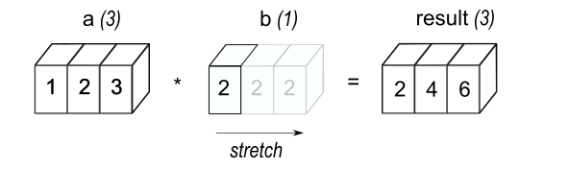
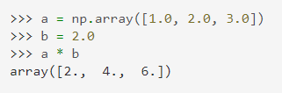
BROADCASTING
El término difusión describe cómo NumPy trata las matrices con diferentes formas durante las operaciones aritméticas. Sujeto a ciertas restricciones, la matriz más pequeña se "difunde" a través de la matriz más grande para que tengan formas compatibles.
Esto nos permitirá operar vectores y matrices y adicionalmente, matices de diferentes tamaños.

Slide 7
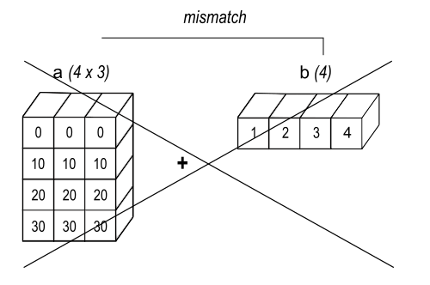
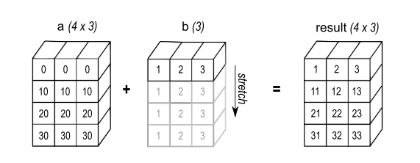
BROADCASTING
A partir del broadcasting yo puedo operar matices de diferentes tamaños
Condiciones:
Números iguales de columnas

Slide 8
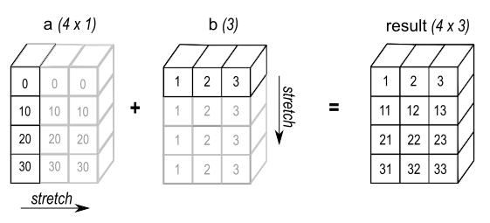
BROADCASTING
En algunos casos, la difusión estira ambas matrices para formar una matriz de salida mayor que cualquiera de las matrices iniciales.

